Slide 1
Endocarditis infecciosa
Daniel Montoya Roldán
Internista
Residente Enfermedades infecciosas

Slide 2
Definición
Es la infección de:
  Válvulas nativas/protésicas.
  Dispositivo cardíaco.
  Superficie endocárdica.
Aguda: <6 sem
Subaguda: 6 sem – 3 meses
Crónica: >3 meses
Clasificación
Mayo Clinic 2020; https://doi.org/10.1016/j.mayocp.2019.12.008

Slide 3
Infección de la superficie endocárdica del corazón.
Implica la presencia de microorganismos en la lesión.
Afecta comúnmente válvulas cardíacas, pero también puede ocurrir en defectos septales o en el endocardio mural.
Clasificación según tiempo de evolución:
  Basado en la progresión usual de la enfermedad no tratada.
  Interés histórico.
  Ignora formas no bacterianas de EI y sobreposiciones de infección por organismos específicos.
Cahill TJ, et al. Lancet. 2016;387(10021):882-93
Holland TL, et al. Endocarditis and Intravascular Infections. Mandell, Douglas, and Bennett's Principles and Practice of Infectious Diseases (Ninth Edition)
Notes:
Interés histórico.
Basado en la progresión usual de la enfermedad no tratada.
Aguda <6 semanas -> Curso fulminante con fiebre alta, toxicidad sistémica y lecocitosis -> S. aureus, S. pyogenes, S. pnuemoniae o N. gonorrhoeae.
Subagudo 6 semanas - 3 meses / Crónico >3 meses -> Curso indolente con fiebre de bajo grado, pérdida de peso y síntomas sistémicos inespecíficos -> Estreptococo viridans.
Ignora formas no bacterianas de EI y sobreposiciones de infección por organismos específicos.

Slide 4
Epidemiología
Incidencia 1.5 - 11.6 casos/100.000 personas.
Mortalidad 25%.
Edad que viene en incremento:
  1926: 30 años - 1943: 39 años - Actualmente la mitad de los pacientes son >50 años.
  Disminución incidencia enfermedad reumática - Incremento enfermedades degenerativas y recambios valvulares.
  Personas con enfermedad reumática o congénita cardíaca viven por más tiempo.
Hombres más afectados (1.7:1).
Cahill TJ, et al. Lancet. 2016;387(10021):882-93
Holland TL, et al. Nat Rev Dis Primers. 2016;2:16059
Holland TL, et al. Endocarditis and Intravascular Infections. Mandell, Douglas, and Bennett's Principles and Practice of Infectious Diseases (Ninth Edition)

Slide 5
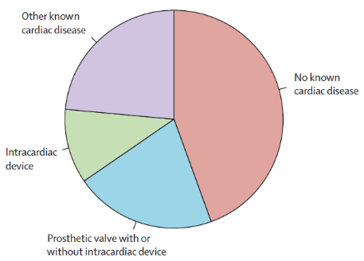
Factores de riesgo
Cualquier enfermedad cardíaca estructural puede predisponer a EI, especialmente defectos que resultan en turbulencia del flujo sanguíneo.
50% de las EI se desarrolla en pacientes sin antecedente conocido de enfermedad valvular.
Cahill TJ, et al. Lancet. 2016;387(10021):882-93
Holland TL, et al. Endocarditis and Intravascular Infections. Mandell, Douglas, and Bennett's Principles and Practice of Infectious Diseases (Ninth Edition)

Slide 6
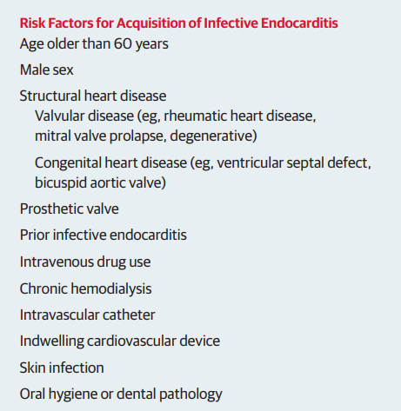
Factores de riesgo
Usuarios de drogas IV.
Enfermedad valvular degenerativa.
Prótesis valvulares.
Catéteres.
Dispositivos intracardíacos.
Diabetes.
Inmunosupresión.
Enfermedad cardíaca congénita.
Enfermedad cardíaca reumática.
Mayo Clinic 2020; https://doi.org/10.1016/j.mayocp.2019.12.008
Wang A. et al; JAMA. 2018;320(1):72-83

Slide 7
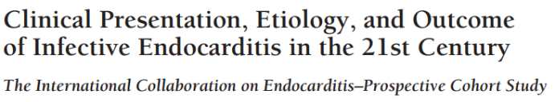
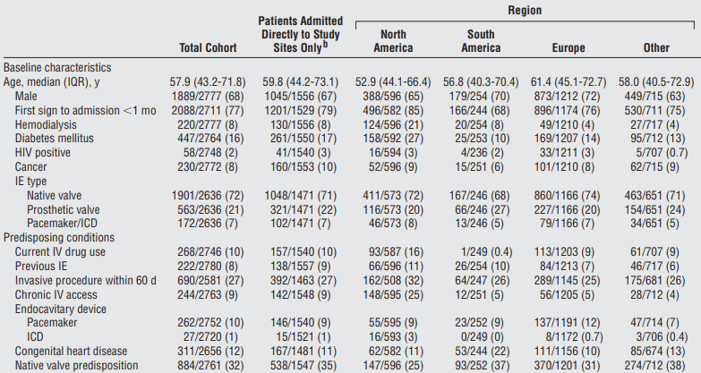
Cohorte prospectiva de 2781 adultos con EI definitiva que fueron admitidos a 58 hospitales en 25 países.
Murdoch DR, et al. Arch Intern Med. 2009;169(5):463-73

Slide 8
Microbiología
80 - 90% son por cocos gram positivos:
S. aureus: 31%
Streptococcus viridans: 26%
Enterococcus: 17%
Streptococcus gallolyticus (bovis):
- Más común Europa y Norte América.
- Ca colón.
S. Coagulasa negativos: epidermidis, lugdunensis y capitis:
- Colonizan líneas IV y dispositivos.
- Más aislados en EI temprana de válvula protésica.
- Producen “biofilm”, formación de abscesos y son multi-resistentes.
S. Viridans: mutans, salivarius, anginosus, mitis y sanguinis:
Más común en países de bajos recursos.
Comensales de cavidad oral, TGI y TGU.
Cahill T. et al; Lancet. 2016;387(10021):882–93.
Mayo Clinic 2020; https://doi.org/10.1016/j.mayocp.2019.12.008

Slide 9
Microbiología
HACEK: 1.5 - 3%
- Haemophilus spp., Aggregatibacter spp., Cardiobacterium hominis, Eikenella corrodens y Kingella spp.
Zoonosis:
- Coxiella burnetii y Brucella (ganado).
- Bartonella henselae (gatos).
- Chlamydia psittaci (loros, palomas).
Gram negativos:
- Acinetobacter, P. Aeruginosa, Legionella, Mycoplasma, Tropheryma whippelii.
Hongos:
- Cándida, Aspergillus.
Cahill T. et al; Lancet. 2016;387(10021):882–93.
Mayo Clinic 2020; https://doi.org/10.1016/j.mayocp.2019.12.008
Notes:
es raro, letal, en inmuno(-) o después de Cx cardiaca, principalmente en válvulas protésicas

Slide 10
Enterococos tercera causa -> Relación contacto ambiente hospitalario. Endocarditis válvula nativa y protésica en pacientes ancianos y crónicamente enfermos.
Gram negativos y hongos son raros y relacionados con EI asociada a cuidados de la salud.
  Grupo HACEK (haemophilus, aggregatibacter, cardiobacterium, Eikenella corrodens, kingella): 3%.
10%: cultivos negativos -> Organismos fastidiosos.
  Coxiella burnetii, Bartonella spp., Brucella, Tropheryma whipplei, Aspergillus spp., Mycoplasma pneumonia, Legionella pneumophila.
Cahill TJ, et al. Lancet. 2016;387(10021):882-93
Holland TL, et al. Nat Rev Dis Primers. 2016;2:16059

Slide 11
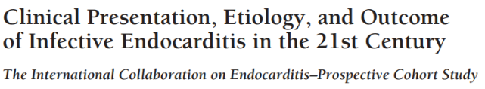
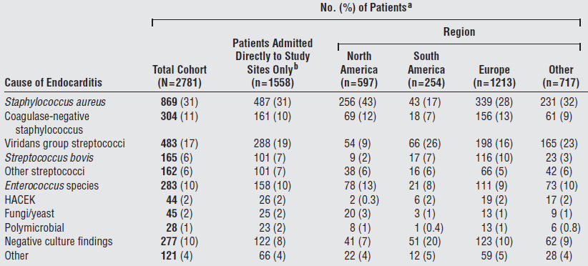
Murdoch DR, et al. Arch Intern Med. 2009;169(5):463-73

Slide 12
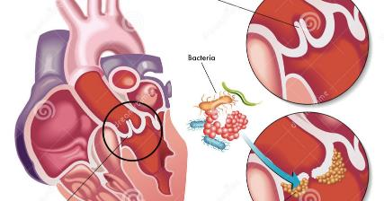
Fisiopatología
Lesión del endotelio cardíaco es causado por:
  Esclerosis valvular.
  Valvulitis reumática.
  Actividad bacteriana directa.
Proteína de unión a fibronectina + Factores de agrupación A y B estafilocóccica.
DETERMINANTES CLAVE DE PATOGENICIDAD.
Cahill T. et al; Lancet. 2016;387(10021):882–93.
Notes:
Las proteínas de la adherencia tales como la proteína de unión a fibronectina y los factores de agrupación estafilocócica A y B son los mediadores bacterianos de la adherencia y determinantes clave de la patogenicidad
Staphylococcus aureus es uno de los principales microorganismos e formar esto

Slide 13
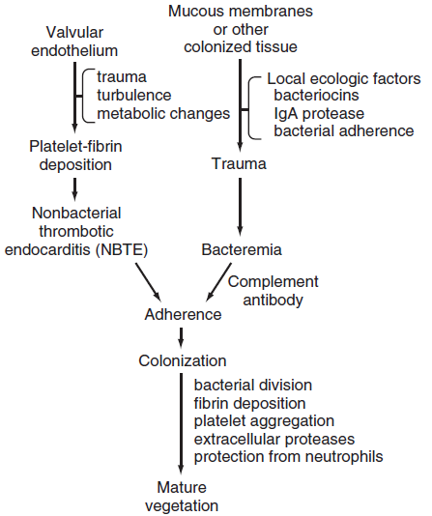
Fisiopatología
Holland TL, et al. Nat Rev Dis Primers. 2016;2:16059
Holland TL, et al. Endocarditis and Intravascular Infections. Mandell, Douglas, and Bennett's Principles and Practice of Infectious Diseases (Ninth Edition)

Slide 14
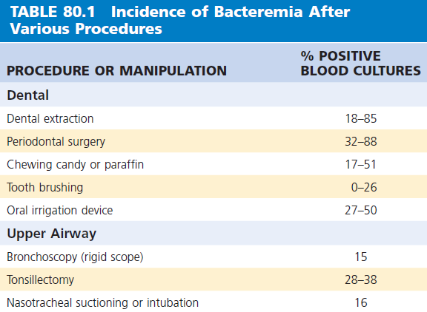
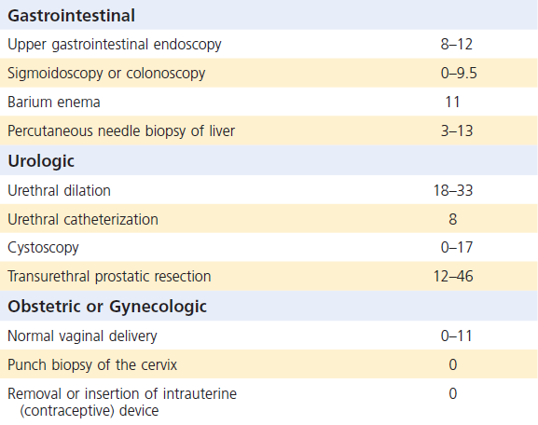
Holland TL, et al. Endocarditis and Intravascular Infections. Mandell, Douglas, and Bennett's Principles and Practice of Infectious Diseases (Ninth Edition)

Slide 15
Presentación
Sospechar:
Paciente con sepsis de origen desconocido.
Fiebre en presencia de FR.
Bacteriemia persistente inexplicada
(S. aureus 25-30%).

Slide 16
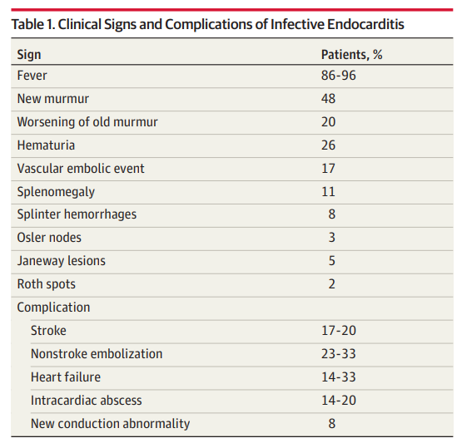
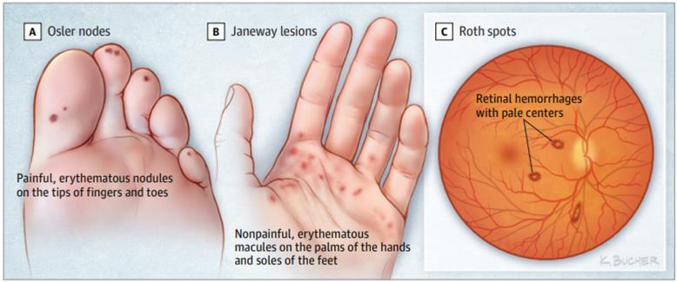
Manifestaciones clínicas
Wang A. et al; JAMA. 2018;320(1):72-83
Notes:
Nódulos de Osler: Lesiones subcutáneas dolorosas en manos y pies
Lesiones de Janeway: mácula o nódulo eritematoso o hemorrágico de pequeñas dimensiones. Patognomónicas de EI. En manos y pies.
Manchas de Roth: hemorragias retinales con centro pálido
ESC 2015: las embolias cerebrales, pulmonares o esplénicas ocurren en el 30% de los pacientes y son comunmente los hallazgos de presentación

Slide 17
Presentación
Manifestaciones cardíacas:
Vegetaciones valvulares.
Absceso.
Extensión perianular.
Miopericarditis.
Aneurismas micóticos:
Mortalidad: 30% (no ruptura) 80% (sí ruptura).
Fenómenos embólicos: 50%
Disminuyen con antibiótico.
Mayo Clinic 2020; https://doi.org/10.1016/j.mayocp.2019.12.008

Slide 18
Son frecuentes los fenómenos embólicos.
En la era preantibiótica: 70-95% - Actualmente: 15-35% (clínicamente).
Todavía se detectan evidencias anatomopatológicas de la embolización en el 45-65% de las autopsias, que afectan con más frecuencia a la circulación renal, esplénica, coronaria o cerebral.
La embolia y el depósito de inmunocomplejos contribuyen a las manifestaciones extracardíacas de la EI y pueden afectar a casi cualquier sistema orgánico.
Holland TL, et al. Endocarditis and Intravascular Infections. Mandell, Douglas, and Bennett's Principles and Practice of Infectious Diseases (Ninth Edition)

Slide 19
Sistema nervioso central:
La embolia cerebral es la manifestación neurológica más común.
20-30% de los pacientes contienen embolias cerebrales sintomáticas – Tasa real de complicaciones cerebrovasculares es mayor.
La arteria cerebral media y sus ramas son las más afectadas.
El 3% de las embolias cerebrales debidas a cualquier causa son secundarias a EI.
Se han observado casos de infarto cerebral, arteritis, abscesos, aneurismas micóticos, hemorragia intracerebral o subaracnoidea, encefalomalacia, cerebritis y meningitis.
Holland TL, et al. Endocarditis and Intravascular Infections. Mandell, Douglas, and Bennett's Principles and Practice of Infectious Diseases (Ninth Edition)
Notes:
En un estudio sueco se evaluó de forma prospectiva a pacientes con EI del lado izquierdo mediante resonancia magnética (RM) cerebral sin tener en cuenta los síntomas neurológicos. La tasa total de complicaciones cerebrovasculares fue del 65%, con un 35% de casos sintomáticos y un 30% de casos asintomáticos201. Este hallazgo fue confirmado externamente en un estudio francés realizado en 130 pacientes con EI mediante RM cerebral con angiografía en los 7 primeros días del ingreso y antes de cualquier posible intervención quirúrgica. La RM identificó lesiones cerebrales en el 82% de los pacientes que condicionaron cambios en los planes diagnósticos y terapéuticos en el 28% de los pacientes del estudio199.
Incidencia ACV en EI lado izquierdo en pacientes que reciben tratamiento antimicrobiano apropiado: 4,82 casos por 1.000 pacientes/día en la primera semana y descendió a 1,71/1.000 pacientes/día en la segunda semana.
La transformación hemorrágica de un infarto isquémico debido a émbolos sépticos es el mecanismo más común que produce hemorragia intracerebral mortal durante la EI.
La meningitis purulenta aguda verdadera es infrecuente, excepto en la endocarditis neumocócica.
Microabscesos múltiples debidos a S. aureus son relativamente comunes en la EI estafilocócica aguda

Slide 20
Pulmones:
EI del lado derecho es frecuente la aparición de embolia pulmonar con o sin infarto, neumonía aguda, derrame pleural o empiema.
Las embolias pulmonares sépticas se manifiestan con frecuencia en las radiografías de tórax como lesiones redondeadas en «balas de cañón».
Los émbolos pueden ser sépticos o estériles.

Slide 21
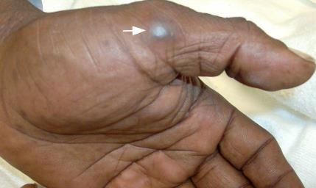
Piel:
Petequias en el 20-40% de los casos.
Infartos cutáneos.
Nódulos de Osler -> Proliferación de la íntima arteriolar.
Lesiones de Janeway > Se deben a émbolos sépticos y en el examen histológico se aprecian abscesos subcutáneos.
Holland TL, et al. Endocarditis and Intravascular Infections. Mandell, Douglas, and Bennett's Principles and Practice of Infectious Diseases (Ninth Edition)
Notes:
Skin findings in IE include petechiae, cutaneous infarcts, Osler’s nodes and Janeway lesions.

Slide 22
Ojos:
Las manchas de Roth -> Linfocitos rodeados por edema y hemorragia en la capa de fibras nerviosas de la retina.
Siembras directas -> Endoftalmitis (principalmente bacteriemia por S. aureus).
Holland TL, et al. Endocarditis and Intravascular Infections. Mandell, Douglas, and Bennett's Principles and Practice of Infectious Diseases (Ninth Edition)

Slide 23
Cuatro procesos contribuyen al cuadro clínico
Proceso infeccioso en la válvula, incluidas las complicaciones intracardíacas locales.
Émbolos sépticos a cualquier órgano.
Bacteriemia constante, a menudo con focos de infección metastásicos.
Complejos inmunes circulantes y otros factores inmunopatológicos.
Holland TL, et al. Endocarditis and Intravascular Infections. Mandell, Douglas, and Bennett's Principles and Practice of Infectious Diseases (Ninth Edition)

Slide 24
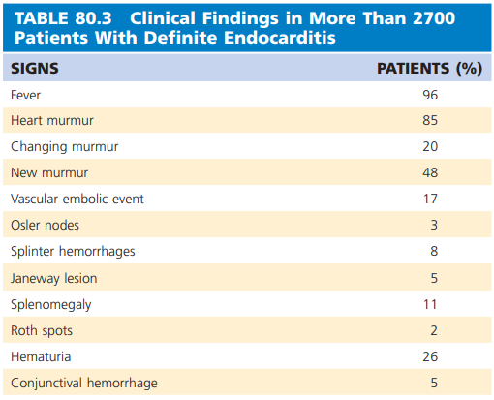
Holland TL, et al. Endocarditis and Intravascular Infections. Mandell, Douglas, and Bennett's Principles and Practice of Infectious Diseases (Ninth Edition)

Slide 25
Soplos cardíacos:
48% - 85% de los casos.
  Pueden estar ausentes con el IE del lado derecho o mural.
“Soplo cambiante" y un "nuevo soplo regurgitante" (generalmente insuficiencia aórtica): signos útiles → Asociación con patógenos muy virulentos: S. aureus, estreptococos del grupo B o neumococo.
>90% de los pacientes que tienen un nuevo soplo regurgitante desarrollan falla cardíaca (complicación hemodinámica más importante de la EI).
Pericarditis rara.
Holland TL, et al. Endocarditis and Intravascular Infections. Mandell, Douglas, and Bennett's Principles and Practice of Infectious Diseases (Ninth Edition)
Notes:
BGN: bacilos gramnegativos. Traditionally, audible heart murmurs occurred in more than 85% of IE cases. However, recent changes in the epidemiology and microbiology of IE appear to have altered the presentation of IE. For example, in the ICE-PCS experience with more than 2700 prospectively identified IE patients, only 48% had a detectable “new” cardiac murmur, whereas a further 20% exhibited worsening of an existing murmur.7 Moreover, murmurs may well be absent with right-sided or mural IE. When present, the classic “changing murmur” and “new regurgitant murmur” (usually aortic insufficiency) are diagnostically useful signs, often complicating IE caused by more virulent valvular pathogens such as S. aureus, group B streptococci, or pneumococci. New or changing murmurs are less common in elderly patients and often lead to diagnostic confusion.240,244 More than 90% of patients who show a new regurgitant murmur develop CHF. CHF is the leading complication of IE.245 Pericarditis is rare but, when present, usually is accompanied by myocardial abscess formation as a complication of staphylococcal infection. Although valvular regurgitation is the most important hemodynamic complication of IE, hemodynamically significant valvular obstruction requiring surgery may occur rarely, even without a prior history of valvular stenosis

Slide 26
Hallazgos de laboratorio
Alteraciones hematológicas inespecíficas no diagnósticas:
Anemia de enfermedad crónica 70-90%.
Trombocitopenia 5-15%.
Leucocitosis 20-30% → Más en la EI aguda.
Leucopenia 5-15% → Asociado con esplenomegalia.
Histiocitosis 25% de los casos en el extendido.
  No específico: malaria, fiebre tifoidea, TB.
Holland TL, et al. Endocarditis and Intravascular Infections. Mandell, Douglas, and Bennett's Principles and Practice of Infectious Diseases (Ninth Edition)

Slide 27
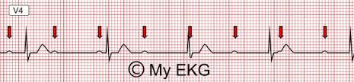
Paraclínicos
NO específico
- Elevación PCR, VSG.
- Anemia normocítica – normocrómica.
- FR (+).
- Hiperglobulinemia.
- Complejos inmunes circulantes.
- Hipocomplementemia.
- Falso positivo VDRL.
- Uroanálisis: hematuria microscópica, proteinuria, piuria.
Ekg: bloqueo de primer grado, bloqueo rama, BAV completo: refleja extensión paravalvular o miocárdica de la infección.

Slide 28
VSG elevada en el 60% de los casos.
  En ausencia de ERC, ICC, CID→ VSG en contra de EI.
Hipergammaglobulinemia 20-30% de los casos con plasmocitosis en la medula ósea.
Factor reumatoide + en el 40% de los casos.
  Generalmente curso de enfermedad > 6 semanas.
Hipocomplementemia en el 5-15%.
  Correlación con glomerulonefritis.
Falso positivo de VDRL 0.2%.
Falso positivo serología de Lyme.
Holland TL, et al. Endocarditis and Intravascular Infections. Mandell, Douglas, and Bennett's Principles and Practice of Infectious Diseases (Ninth Edition)

Slide 29
Hemocultivos
La bacteriemia usualmente es continua y de bajo grado.
Cuando está presente, los primeros 2 hemocultivos resultan en diagnóstico etiológico en el 90% de los casos.
Disminución rendimiento diagnóstico con el uso previo de antibióticos.
Se recomiendan 3 hemocultivos tomados con intervalos de 30 minutos, cada uno conteniendo 10 ml de sangre, y deben ser incubados para aerobios y anaerobios.
Se recomiendan métodos especializados para crecimiento de microorganismos fastidiosos.
Habib G, et al. Eur Heart J. 2015;36(44):3075-3128
Holland TL, et al. Endocarditis and Intravascular Infections. Mandell, Douglas, and Bennett's Principles and Practice of Infectious Diseases (Ninth Edition)
Notes:
Si hay crecimiento de CGP en el aislamiento inicial pero no hay crecimiento en el subcultivo.
Sospechar Abiotrophia o Granulicatella spp.

Slide 30
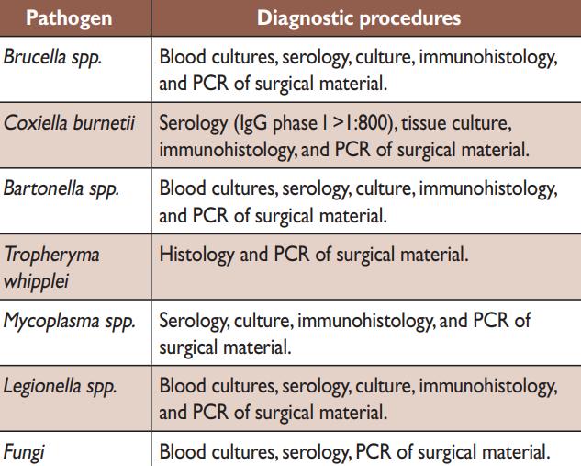
Habib G, et al. Eur Heart J. 2015;36(44):3075-3128
Notes:
Según la epidemiología local, se deben realizar pruebas serológicas para Coxiella burnetii, Bartonella spp., Aspergillus spp., Mycoplasma pneumonia, Brucella spp. y Legionella pneumophila, seguidas de PCR para Tropheryma whipplei, Bartonella spp. y hongos
Si todos los estudios microbiológicos son negativos, pensar en endocarditis no infecciosa.

Slide 31
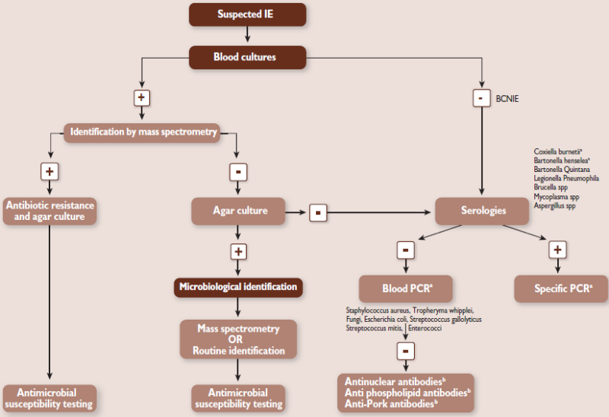
Habib G, et al. Eur Heart J. 2015;36(44):3075-3128

Slide 32
Imágenes
Ecocardiograma:
- Todos los pacientes con sospecha IE.
Eco TT y Eco TE:
- No diferencias estructuras anteriores:
Válvula tricuspídea.
Tracto salida VD.
- Sin diferencia estudios EI lado derecho.
Usuarios drogas IV.
Eco TE inicial/suplementario.
Bacteriemia por S. aureus.
Válvulas protésicas.
Dispositivos intracardíacos.
Revaluación alto riesgo progresión
Cambio estado clínico
Desempeño :
- Eco TT: nativa: 70% - prótesis: 50%.
- Eco TE: nativa: 96% - prótesis: 92%.
- Especificidad: ambas: 90%.
Mayo Clinic 2020; https://doi.org/10.1016/j.mayocp.2019.12.008
Notes:
Eco transesofágica:
- Cuando Eco TT (-)
- Identificación complicaciones locales

Slide 33
Ecocardiograma
Técnica de elección para el diagnóstico de EI y juega un papel fundamental en el monitoreo de estos pacientes.
Tres hallazgos ecocardiográficos son criterios mayores para el diagnóstico de EI: vegetaciones, abscesos o pseudoaneurismas o dehiscencia nueva de una válvula protésica.
Falsos positivos -> Excrecencias de Lambl, prolapso de cúspide, rotura de cuerda, fibroelastoma de valva, valvulopatía degenerativa o mixomatosa.
Habib G, et al. Eur Heart J. 2015;36(44):3075-3128
Holland TL, et al. Endocarditis and Intravascular Infections. Mandell, Douglas, and Bennett's Principles and Practice of Infectious Diseases (Ninth Edition)
Notes:
excrecencias de Lambl son estructuras que pueden adoptar formas filamentosas o laminares caracterizadas por su gran movilidad. Se encuentran recubiertas de fibrina y son resultado del estrés crónico al que están sometidas las válvulas cardiacas, tanto las nativas como las protésicas, siendo su localización más frecuente en la válvula mitral

Slide 34
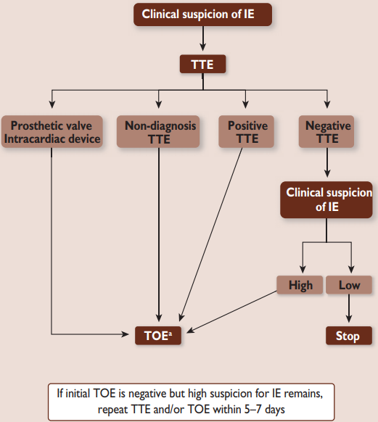
Habib G, et al. Eur Heart J. 2015;36(44):3075-3128

Slide 35
Diagnóstico
Criterios de Duke modificados.
Sensibilidad aproximada 80%.
Menor sensibilidad en endocarditis válvula protésica, endocarditis lado derecho e infección de dispositivo cardíaco.
Uso en conjunto con juicio clínico.
Cahill TJ, et al. Lancet. 2016;387(10021):882-93
Habib G, et al. Eur Heart J. 2015;36(44):3075-3128

Slide 36
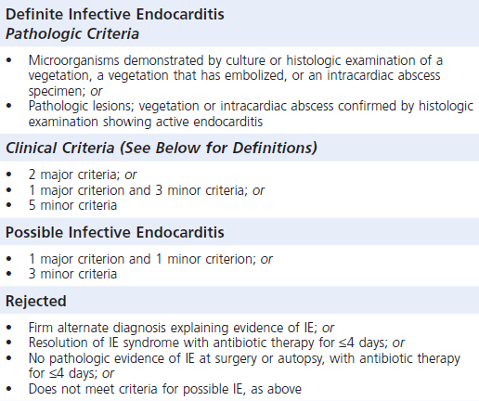
Holland TL, et al. Endocarditis and Intravascular Infections. Mandell, Douglas, and Bennett's Principles and Practice of Infectious Diseases (Ninth Edition)

Slide 37
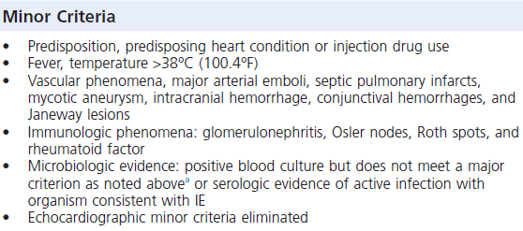
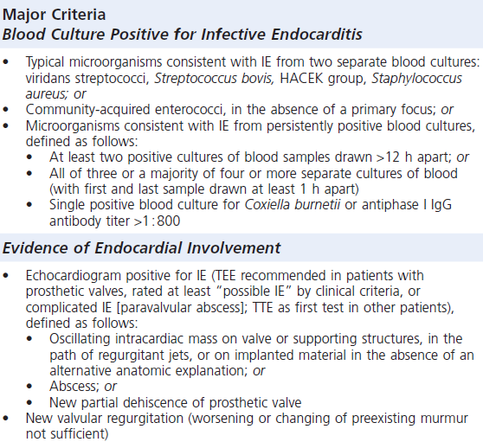
Holland TL, et al. Endocarditis and Intravascular Infections. Mandell, Douglas, and Bennett's Principles and Practice of Infectious Diseases (Ninth Edition)

Slide 38
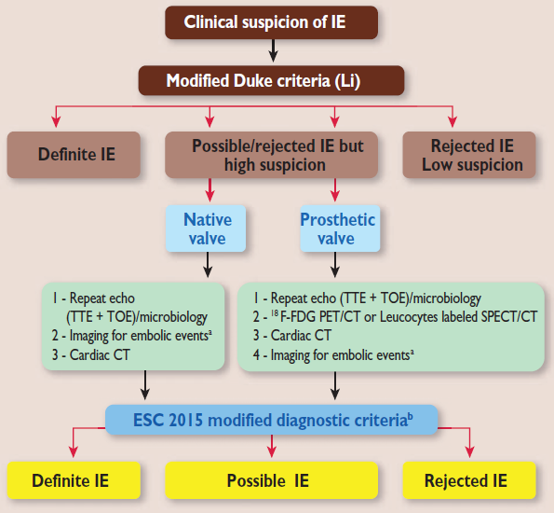
Habib G, et al. Eur Heart J. 2015;36(44):3075-3128

Slide 39
Endocarditis cultivos negativos
Hemocultivos negativos pueden ocurrir por:
EI lado derecho subaguda.
Cultivos tomados hacia el final del curso crónico.
Uremia asociada a un curso crónico.
IE mural (defectos ventriculares septales, post-IAM, o infección relacionada con cables de marcapasos).
Crecimiento lento de organismos fastidiosos.
Uso previo de antibióticos.
IE fúngica.
IE causas por microorganismos intracelulares obligados.
Endocarditis no infecciosa.
Holland TL, et al. Endocarditis and Intravascular Infections. Mandell, Douglas, and Bennett's Principles and Practice of Infectious Diseases (Ninth Edition)

Slide 40
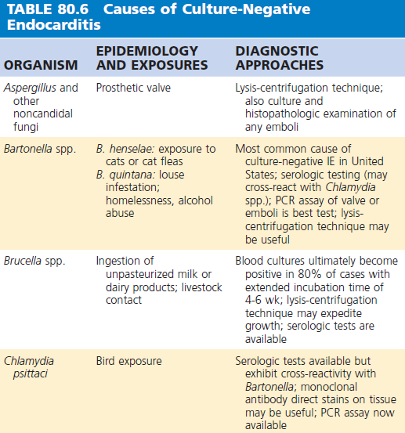
Holland TL, et al. Endocarditis and Intravascular Infections. Mandell, Douglas, and Bennett's Principles and Practice of Infectious Diseases (Ninth Edition)

Slide 41
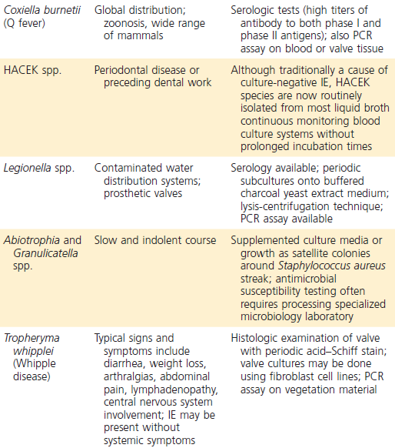
Holland TL, et al. Endocarditis and Intravascular Infections. Mandell, Douglas, and Bennett's Principles and Practice of Infectious Diseases (Ninth Edition)

Slide 42
Tratamiento
A pesar de que los microorganismos muestren susceptibilidad in vitro, la infección puede tomar semanas en erradicarse y las recaídas son frecuentes.
  La infección existe en un área de defensas insuficientes y los microorganismos están inmersos en una red de fibrina.
  Las bacterias en las vegetaciones alcanzan concentraciones muy altas (10⁹ - 10¹¹ CFU/g).
  Bajas tasas de crecimiento - Biofilms.
Baddour LM, et al. Circulation. 2015;132:1435-1486
Holland TL, et al. Endocarditis and Intravascular Infections. Mandell, Douglas, and Bennett's Principles and Practice of Infectious Diseases (Ninth Edition)

Slide 43
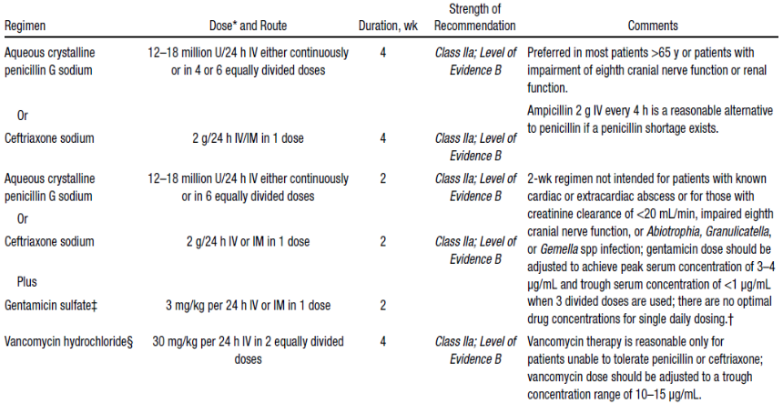
Estreptococos sensibles a penicilina: MIC ≤0.12 μg/mL)
Baddour LM, et al. Circulation. 2015;132:1435-1486

Slide 44
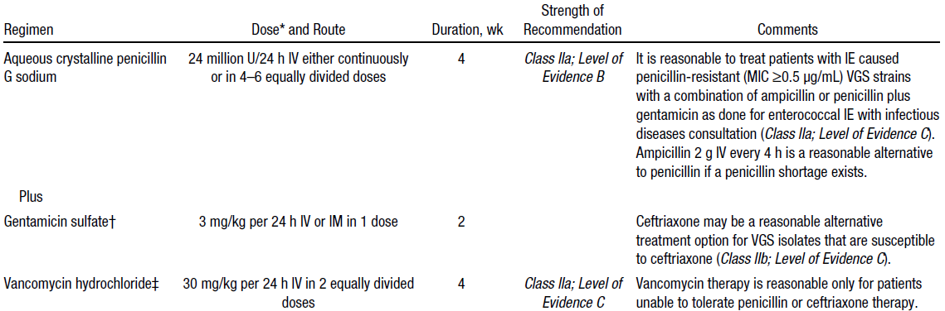
Estreptococos resistencia relativa a penicilina: MIC >0.12–<0.5 μg/mL)
Baddour LM, et al. Circulation. 2015;132:1435-1486

Slide 45
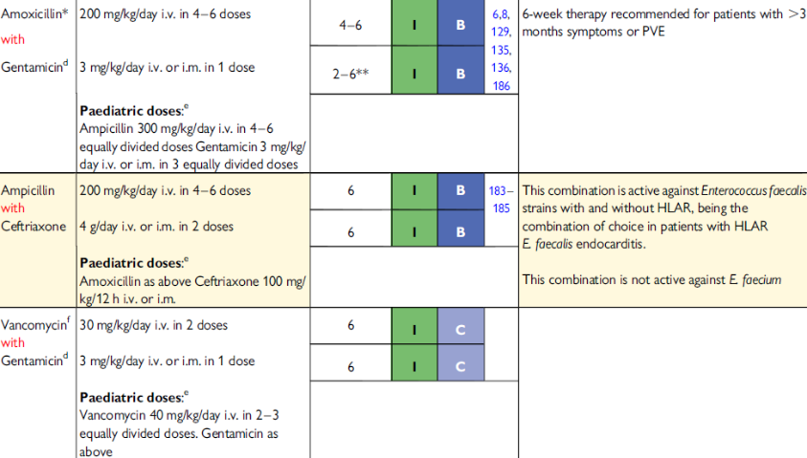
Enterococos sensibles a penicilinas (MIC ≤8 mg/L) y aminoglucósidos
Habib G, et al. Eur Heart J. 2015;36(44):3075-3128

Slide 46
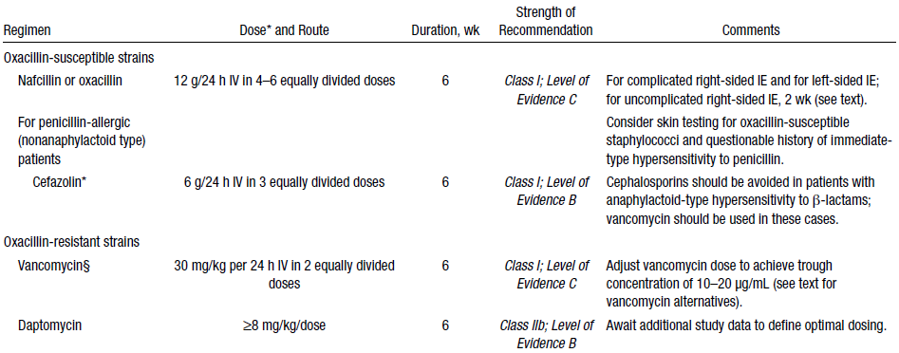
Estafilococos
Baddour LM, et al. Circulation. 2015;132:1435-1486

Slide 47
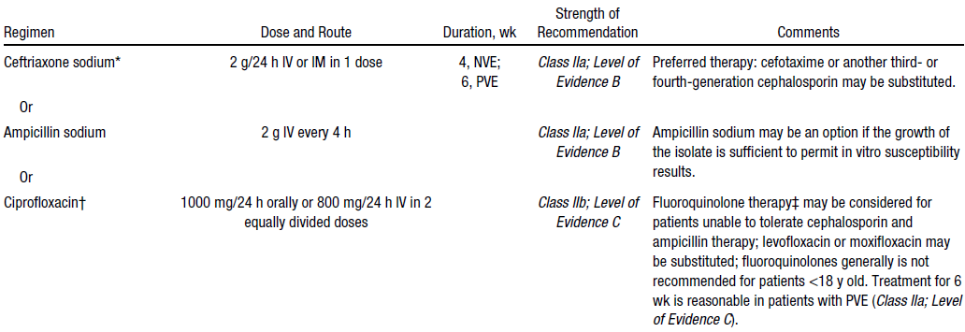
Grupo HACEK
Baddour LM, et al. Circulation. 2015;132:1435-1486

Slide 48
Hongos:
Anfotericina por 1-2 semanas seguido de cirugía. Posterior a la cirugía, el tratamiento antifúngico debe ser administrado por 6-8 semanas.
Combinación flucitosina opción para el tratamiento de Candida spp o Cryptococcus neoformans.
Aspergillus: Itraconazol - Voriconazol.
Equinocandinas.
Se recomienda terapia supresora posteriormente.
Habib G, et al. Eur Heart J. 2015;36(44):3075-3128
Baddour LM, et al. Circulation. 2015;132:1435-1486
Holland TL, et al. Endocarditis and Intravascular Infections. Mandell, Douglas, and Bennett's Principles and Practice of Infectious Diseases (Ninth Edition)

Slide 49
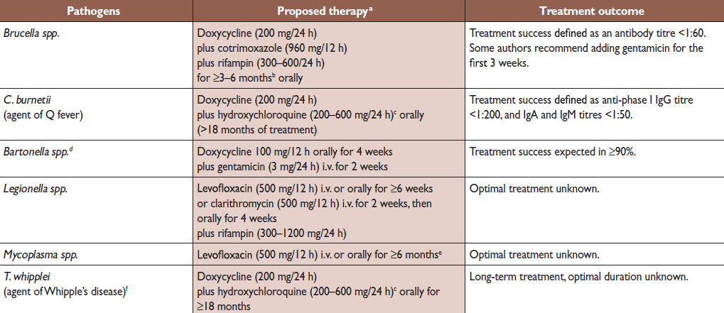
Habib G, et al. Eur Heart J. 2015;36(44):3075-3128

Slide 50
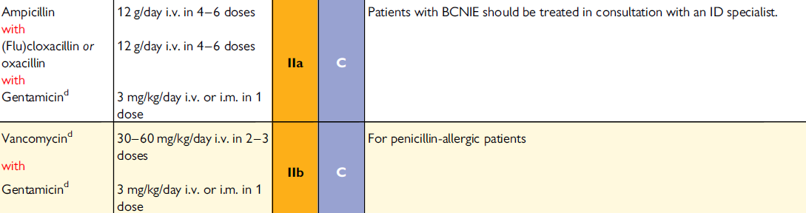
Tratamiento empírico
Habib G, et al. Eur Heart J. 2015;36(44):3075-3128

Slide 51
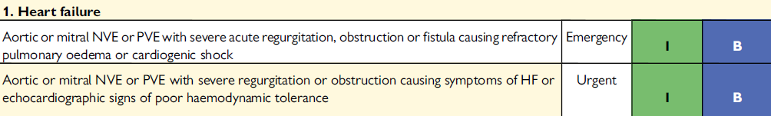
Indicaciones manejo quirúrgico
Habib G, et al. Eur Heart J. 2015;36(44):3075-3128

Slide 52
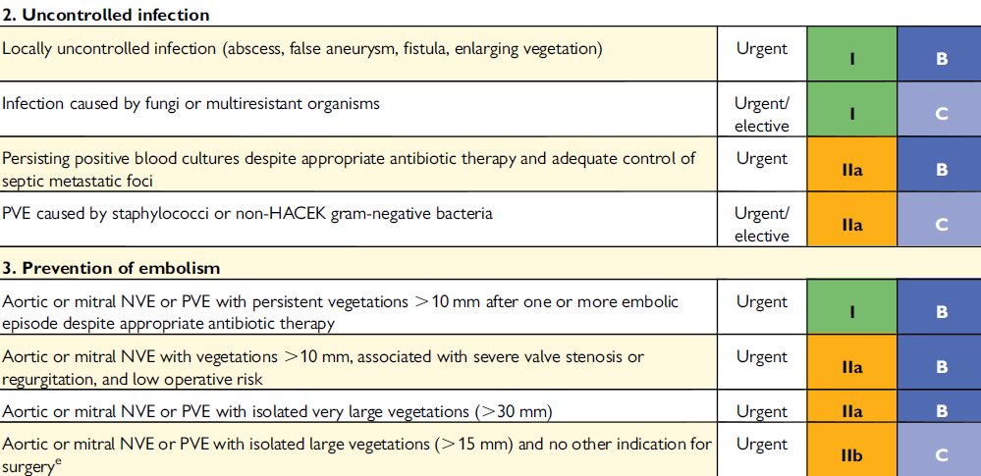
Habib G, et al. Eur Heart J. 2015;36(44):3075-3128

Slide 53
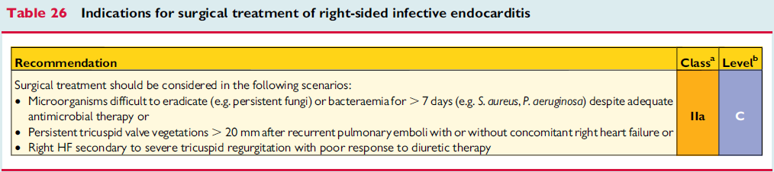
Habib G, et al. Eur Heart J. 2015;36(44):3075-3128

Slide 54
Muchas gracias

